Slide 1
系統簡介
澳門青少年綜合機械人科普選拔大賽

Slide 2
系統簡介
系統概觀
進入系統
登入
註冊
忘記密碼
參賽
新增學生
新增隊伍
修改
個人資料
學校資料

Slide 3
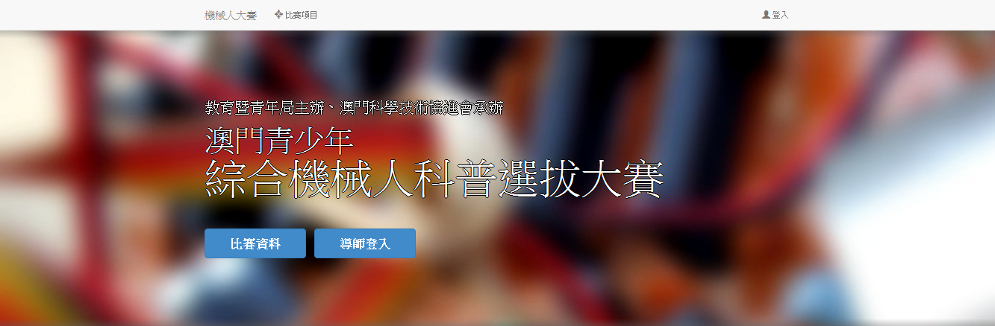
系統概觀

Slide 4
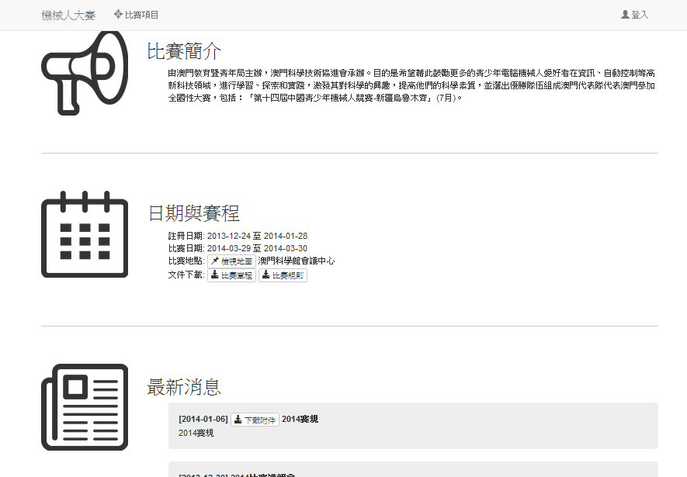
系統概觀

Slide 5
進入系統

Slide 6
進入系統
進入系統的方法:
右上角的”登入”按鈕
中正間的”導師登入”按鈕

Slide 7
登入

Slide 8
註冊/忘記密碼
在登入介面的“登入”按鈕下, 有註冊和忘記密碼功能, 他們對應相應的功能

Slide 9
註冊

Slide 10
註冊
密碼最少六位

Slide 11
註冊
在首次註冊的學校, 必須提供學校地址和學校的傳真號碼

Slide 12
註冊
在非首次注冊的學校, 可以於登入後修改學校資料

Slide 13
確認
完成注冊後:
電郵確認
校內老師確認

Slide 14
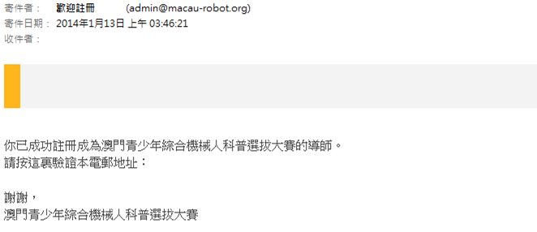
電郵確認

Slide 15
校內老師確認
需一位已註冊的該校老師確認閣下身份

Slide 16
校內老師確認
參與者->導師列表->該導師的名字->驗證該導師(紅框位置)
請用黑框的未驗證篩選找出未驗證導師

Slide 17
忘記密碼
和發送確認電郵相似, 系統會發送一個臨時密碼到閣下的電郵
獲得電郵後登入透過該電郵登入系統

Slide 18
登入後畫面
左邊紅框的是學生列表
右邊紅框的是比賽隊伍列表
可以利用這兩個功能建立新隊伍

Slide 19
註冊隊伍流程
註冊學生
註冊隊伍

Slide 20
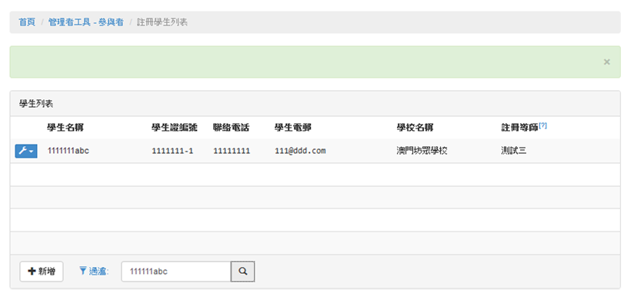
註冊學生
紅框為修改學生資料
藍框為新增學生
綠框為以學生資料篩選

Slide 21
註冊學生
在新增學生的時侯, 注意在輸入電話時候和輸入學生證編號時建議使用英文輸入法

Slide 22
學生格式
學生電話為八位數字
學生證編號:
八位數字及一個字符
11111111 - X

Slide 23
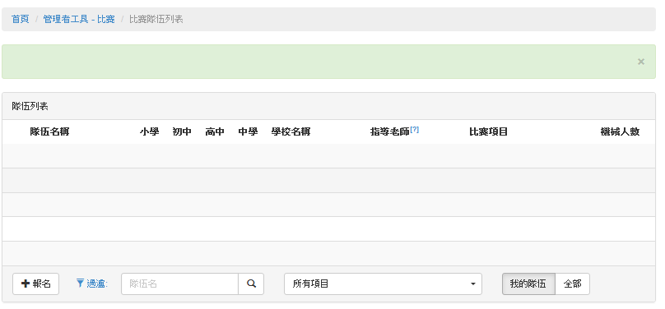
註冊隊伍
介面與註冊學生相似

Slide 24
註冊隊伍
可以使用各種工具幫助搜索

Slide 25
註冊隊伍
在學生篩選時, 可以使用電郵, 學生名和學生證編號
如果輸入學生名字沒有反應時, 按鍵盤的左右鍵即可

Slide 26
註冊隊伍
其他修改
編輯個人資料
編輯學校資料
更改密碼

Slide 27
注意事項
導師只可修改自己註冊的學生, 但在註冊隊伍時可以使用其他導師註冊的學生
導師只可修改自己註冊的隊伍
導師只可修改自己的導師資料
學校資料是全校的老師共用的, 所以若學校資料有所改變, 只需要修改一次

